Slide 1

第一章 绪 论
1.1 自动控制系统简介
1.2 自动控制系统分类
1.3 自动控制理论的发展历史
1.4 工程控制问题的基本要求
小结
习题

Slide 2
1.1 自动控制系统简介
自动控制是指在没有人直接参与的情况下, 利用外加的设备或装置(称控制装置或控制器), 使机器、 设备或生产过程(统称被控对象)的某个工作状态或参数(即被控量)自动地按照预定的规律运行。系统是指按照某些规律结合在一起的物体(元部件)的组合, 它们相互作用、相互依存, 并能完成一定的任务。能够实现自动控制的系统就可称为自动控制系统, 一般由控制装置和被控对象组成。可以通过一个实例来说明有关自动控制与自动控制系统的基本概念。

Slide 3
图1-1表示采用空调器的室内温度控制系统的元件框图。 图中方块表示元部件, 方框之间的有向线段代表信号(或变量)及其传递方向。 室内温度是要被控制的物理量, 它由空调器直接控制。电位器的输入电压r代表设定的室内温度。实际温度c由热敏电阻组成的温度传感器检测并转换成电压y。电子放大器的输出电压e代表设定温度与实际温度之差。当这个温度差大于某个规定值时, 空调器开始运行, 缩小室内温度与设定温度之间的差值。一旦室内温度达到设定值后, 放大器输出电压e使空调断电而停止运行。于是室内温度就被控制在设定值的附近。

Slide 4
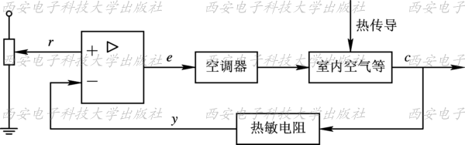
图 1 - 1 室温控制系统元件框图

Slide 5
在自动化领域, 被控制的装置、物理系统或过程称为被控对象。这个“过程”的含义是广泛的, 它包括化学反应过程、核反应过程、 热传导过程、工业生产调度过程等等。另外, 控制对象还可以属于生物领域、社会经济领域等其他领域。对控制对象产生控制作用的装置称为控制器, 有时也称为控制元件、调节器等。 在控制系统中被控制的物理量是被控变量。直接改变被控变量的元件称为执行元件。能够将一种物理量检测出来并转化成另一种容易处理和使用的物理量的装置称为传感器或测量元件。在图1 - 1中, 室内的空气就是被控对象, 室内温度是被控变量, 空调器是执行元件, 放大器是控制器, 热敏电阻属于传感器或测量元件。按照各元件的不同功能可以将图1 - 1抽象为如图1 - 2所示的功能框图。

Slide 6
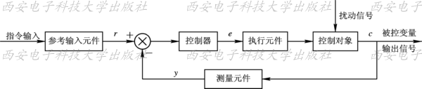
图 1 - 2 室温控制系统功能框图

Slide 7
由外部加到系统中的变量称为输入信号, 它不受系统中其他变量的影响和控制。由系统或元件产生的变量称为输出信号, 其中最受关注的输出信号又称为被控变量。由某一个输入信号产生的输出信号又称为该输入信号的响应。控制器的输出信号称为控制变量, 它作用在控制对象(执行元件、功率放大器)上, 影响和改变被控变量。 反馈信号是被控变量经传感器等元件变换并返回到输入端的信号, 一般与被控变量成正比。 给定值又称为指令输入信号, 它与被控变量是同一物理单位, 用来表示被控变量的设定值。代表指令输入信号与反馈信号进行比较的基准信号称为参考输入信号。 参考输入信号与反馈信号之差称为偏差信号。扰动信号是加于系统上的不希望的外来信号, 它对被控变量产生不利的影响。将指令输入信号变成参考输入信号的元件可称为参考输入元件。

Slide 8
在图1 - 1和图1 - 2表示的室温控制系统中, 室内温度的设定值就是给定值, 或称为指令输入。室内的实际温度c就是被控变量, 也是系统的输出信号。电位器的输出电压r是参考输入信号,热敏电阻即温度传感器的输出信号y是反馈信号, e=r-y称为偏差信号。 放大器(控制器)的输出信号e也就是加到空调器上的信号, 它就是控制变量。电位器是参考输入元件, 它将设定的温度转换为电压。周围环境温度的变化及房间散热条件的变化等都属于扰动信号。

Slide 9
1.2 自动控制系统分类
1.2.1 开环控制和闭环控制
开环控制系统是一种最简单的控制系统, 在控制器和控制对象间只有正向控制作用, 系统的输出量不会对控制器产生任何影响, 如图1 - 3所示。在该类控制系统中, 对于每一个输入量, 就有一个与之对应的工作状态和输出量, 系统的精度仅取决于元器件的精度和执行机构的调整精度。这类系统结构简单, 成本低, 容易控制, 但控制精度低。因为如果在控制器或控制对象上存在干扰, 或者由于控制元器件老化, 控制对象结构或参数因工作环境而发生变化, 均会导致系统输出的不稳定, 使输出值偏离预期值。 因此, 开环控制系统一般适合于干扰不强或可预测的、 控制精度要求不高的场合。

Slide 10

图 1 - 3 开环控制系统

Slide 11
另外, 如果系统的给定输入与被控量之间的关系固定, 且其内部参数或外来扰动的变化都比较小, 或这些扰动因素可以事先确定并能给予补偿, 则采用开环控制也能取得较为满意的控制效果。 
闭环控制系统指的是系统输出量对控制作用有直接影响的一类控制系统。在闭环控制系统中, 需要对系统输出不断地进行测量、变换并反馈到系统的控制端与参考输入信号进行比较,产生偏差信号, 实现按偏差控制。 因此闭环控制又称为反馈控制, 其控制结构如图1 - 4所示。 在这样的结构下, 系统的控制器和控制对象共同构成了前向通道, 而反馈装置构成了系统的反馈通道。

Slide 12
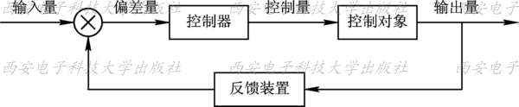
图 1 - 4 闭环控制系统

Slide 13
在控制系统中, 反馈的概念非常重要。在图1-4中, 如果将反馈环节取得的实际输出信号加以处理, 并在输入信号中减去这个反馈量, 再将结果输入到控制器中去控制被控对象, 这样的反馈称为负反馈; 反之, 若由输入量与反馈量相加作为控制器的输入, 则称为正反馈。在一个实际的控制系统中, 具有正反馈形式的系统一般是不能改进系统性能的, 而且容易使系统性能变坏, 因此不被采用; 而具有负反馈形式的系统, 它通过自动修正偏离量, 使系统输出趋于给定值, 并能抑制系统回路中存在的内扰和外扰的影响, 最终达到自动控制的目的。通常而言, 反馈控制就是指负反馈控制。

Slide 14
与开环控制系统相比, 闭环控制系统的最大特点是检测偏差、 纠正偏差。从系统结构上看, 闭环系统具有反向通道, 即反馈; 从功能上看, 闭环系统具有如下特点: 
(1) 由于增加了反馈通道, 系统的控制精度得到了提高, 若采用开环控制, 要达到同样的精度, 则需要高精度的控制器, 从而大大增加了成本。
(2) 由于存在系统的反馈, 可以较好地抑制系统各环节中可能存在的扰动和由于器件的老化而引起的结构和参数的不确定性。
(3) 反馈环节的存在可以较好地改善系统的动态性能。 
虽然在实际系统中, 反馈控制系统的形式是多样的, 但一般均可化为图1 - 4的形式。

Slide 15
1.2.2 线性控制系统和非线性控制系统
按照系统是否满足叠加原理, 系统可分为线性系统和非线性系统两类。 
在线性控制系统中, 组成控制系统的元件都具有线性特性。 这种系统的输入/输出关系一般可以用微分方程、差分方程或传递函数等来描述, 也可以用状态空间表达式来表示。线性系统的主要特点是具有齐次性和适用叠加原理。 如果线性系统中的参数不随时间变化, 则称为线性定常系统; 否则称为线性时变系统。 本书主要讨论线性定常系统。

Slide 16
在控制系统中, 若至少有一个元件具有非线性特性, 则称该系统为非线性控制系统。非线性系统一般不具有齐次性, 也不适用叠加原理, 而且它的输出响应和稳定性与输入信号和初始状态有很大关系。非线性系统也有时变系统和定常系统之分。 
严格地讲, 绝对线性的控制系统(或元件)是不存在的, 因为所用的物理系统和元件在不同程度上都具有非线性特性。但为了简化对系统的分析和设计, 在一定的条件下, 可以用分析线性系统的理论和方法对它进行研究。

Slide 17
1.2.3 定值控制系统、 伺服系统和程序控制系统
按照输入信号分类, 控制系统可分为定值控制系统、伺服系统和程序控制系统。 
定值控制系统的输入信号是恒值, 要求被控变量保持相对应的数值不变。室温控制系统、直流电机转速控制系统、发电厂的电压频率控制系统、高精度稳压电源装置中的电压控制系统等都是典型的定值控制系统。 

Slide 18
伺服系统的输入信号是变化规律未知的任意时间函数, 系统的任务是使被控变量按照同样规律变化并与输入信号的误差保持在规定的范围内。导弹发射架控制系统、 雷达天线控制系统等都是典型的伺服控制系统。当被控量为位置或角度时, 伺服系统又称为随动系统。
程序控制系统中的输入信号是按已知的规律(事先规定的程序)变化的, 要求被控变量也按相应的规律随输入信号变化, 误差不超过规定值。 热处理炉的温控系统、机床的数控加工系统和仿形控制系统等都是典型的程序控制系统。

Slide 19
1.2.4 连续控制系统和离散控制系统
控制系统中各部分的信号若都是时间t的连续函数, 则称这类系统为连续控制系统。在控制系统各部分的信号中只要有一个是时间t的离散信号, 则称这类系统为离散控制系统。离散模型是计算机控制的最主要模型。 
应当指出的是, 上述的分类方法只是常见的分类方法, 此外还有其他的分类方法。比如集总参数系统和分布参数系统、确定性系统和不确定性系统、单输入/输出系统和多输入/输出系统、 时变和非时变系统、有静差和无静差系统等等。

Slide 20
1.3 自动控制理论的发展历史
自动控制是一门年轻学科, 从1945年开始形成。这以前, 是自动控制理论的胚胎与萌芽时期。 在这一时期, 我国具有杰出的成就。中国是世界文明最早的发达国家之一。 天文学等有关领域的需要产生了自动装置。 三千年前发明了自动计时的“铜壶滴洞”装置; 公元前2世纪发明了用来模拟天体运动和研究天体运动规律的“浑天仪”; 两千一百年前研制出指南车; 公元132年产生了世界上第一架自动测量地震的“地动仪”; 公元3世纪发明了自动记录里数的“记里鼓车”。 

Slide 21
工业生产和军事技术的需要, 促进了经典自动控制理论和技术的产生和发展。18世纪欧洲产业革命后, 由于生产力的发展, 蒸汽机被广泛用作原动力。为使工作更完善(解决不易控制问题), 1765年俄国机械师波尔组诺夫发明了蒸汽机锅炉水位调节器, 1784年英国人瓦特发明了蒸汽机离心式调速器。在蒸汽机控制中, 人们总希望转速恒定, 因此判定稳定、设计稳定可靠的调节器成为重要课题。1877年劳斯(Routh)和赫尔维茨(Hurwitz)提出判定系统稳定的判据。19世纪前半期, 生产中开始利用发电机和电动机, 这促进了水利发展, 出现了水电站遥控、 简单程序控制、电压和电流的自动调整等技术。

Slide 22
经典控制理论期(20世纪40～60年代1945年美国人波德(Bode)写了“网络分析和反馈放大器设计”一文, 奠定了经典控制理论基础, 在西方国家开始形成了自动控制学科; 1947年美国出版了第一本自动控制教材“伺服机件原理”; 1948年美国麻省理工学院出版了另一本“伺服机件原理”教材, 建立了现在广泛使用的频率法。20世纪50年代是经典控制理论发展和成熟的时期。主要内容为频率法(拉氏变换及Z变换)、根轨迹法、相平面法、描述函数法、稳定性的代数判据和几何判据、校正网络等, 这些理论基本解决了单输入单输出自动控制系统的有关问题。

Slide 23
现代控制理论期(20世纪60年代中期成熟) 空间技术的需要和电子计算机的应用, 推动了现代控制理论和技术的产生与发展。 20世纪50年代末60年代初, 空间技术的发展迫切要求对多输入/多输出、高精度、参数时变系统进行分析与设计, 这是经典控制理论无法有效解决的问题, 于是出现了新的自动控制理论, 称为“现代控制理论”。1960年卡尔曼(Kalman)发表了“控制系统的一般理论”, 1961年又与Bush发表了“线性过滤和预测问题的新结果”。西方国家公认卡尔曼奠定了现代控制理论的基础。他的工作是控制论创始人维纳(Wiener)工作的发展, 主要引进了数学计算方法中的“校正”概念。现代控制理论的主要内容为: 状态空间法、系统辨识、最佳估计、最优控制和自适应控制。

Slide 24
大系统理论和智能控制理论 这一理论是20世纪70年代后, 控制理论向广度和深度发展的结果。大系统是指规模庞大、 结构复杂、变量众多的信息与控制系统, 它涉及生产过程、 交通运输、计划管理、环境保护、空间技术等多方面的控制和信息处理问题。 而智能控制系统是具有某些仿人智能的工程控制与信息处理系统, 其中最典型的例子就是智能机器人。

Slide 25
1.4 工程控制问题的基本要求
1. 稳定性
稳定性是保证控制系统正常工作的先决条件, 是控制系统的重要特性。 所谓稳定性是指控制系统偏离平衡状态后, 自动恢复到平衡状态的能力。在扰动信号的干扰、系统内部参数发生变化和环境条件改变的情况下, 系统状态偏离了平衡状态。如果在随后所有时间内, 系统的输出响应能够最终回到原先的平衡状态, 则系统是稳定的; 反之, 如果系统的输出响应逐渐增加趋于无穷, 或者进入振荡状态, 则系统是不稳定的。不稳定的系统是不能工作的。 

Slide 26
2. 准确性
准确性就是要求被控量和设定值之间的误差达到所要求的精度范围。准确性反映了系统的稳态精度, 通常控制系统的稳态精度可以用稳态误差来表示。根据输入点的不同, 一般可以分为参考输入稳态误差和扰动输入稳态误差。对于随动系统或其他有控制轨迹要求的系统, 还应当考虑动态误差。误差越小, 控制精度或准确性就越高。

Slide 27
3. 快速和平稳性
为了很好完成控制任务, 控制系统不仅要稳定并具有较高的精度, 还必须对过渡过程的形式和快慢提出要求, 这个要求一般称为系统的动态性能。通常情况下, 当系统由一个平衡态过渡到另一个平衡态时都希望过渡过程既快速又平稳。 因此, 在控制系统设计时, 对控制系统的过渡过程时间(即快速性)和最大振荡幅度(即超调量)都有一定的要求。

Slide 28
小 结
本章主要讨论了四个方面的内容: 自动控制系统的有关基本概念, 自动控制系统的不同分类方法, 自动控制理论的发展历史和工程控制问题的基本要求。 对所涉及到的有关概念和思想没有进行深入的展开, 我们将在后面的章节中具体阐述。 通过对本章内容的学习, 能使大家对自动控制理论有一个初步的了解, 便于后面章节的学习。

Slide 29
习 题
1-1 什么是开环控制系统？ 什么是闭环控制系统？ 试比较开环控制系统和闭环控制系统的区别及其优缺点。  1-2 试列举几个日常生活中开环控制和闭环控制的实际例子, 画出它们的示意图并说明其工作原理。 
1-3 图1-5是一个自动液位控制系统。 在任意情况下希望液面高度维持不变, 试说明其工作原理, 并画出系统的功能框图。 

Slide 30
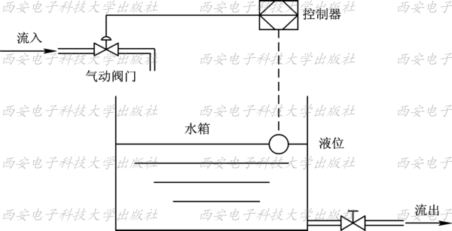
图 1-5 自动液位控制系统

Slide 31
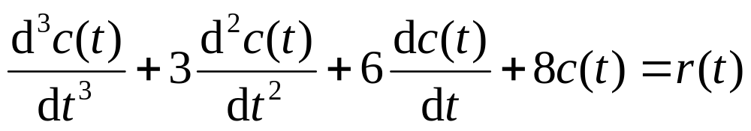
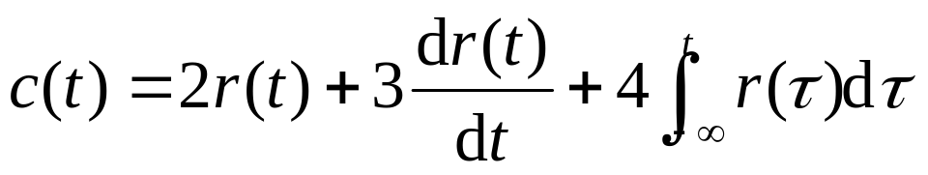
1-4 以下各式是描述系统的微分方程, 其中r(t)和c(t)分别为系统的输入和输出。试判断哪些是线性定常或时变系统, 哪些是非线性系统。
(1) c(t)=7+r²(t)+t·r(t)
(2) c(t)=r(t)sinwt+3
(3)
(4)

Slide 32
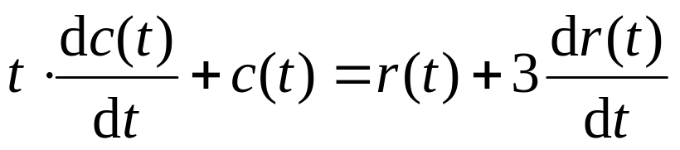
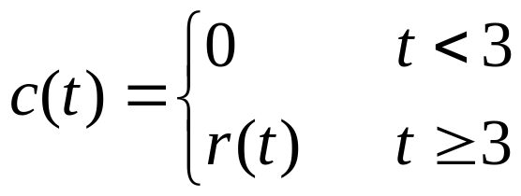
(5)
(6)

